Slide 1
计 算 方 法
华中科技大学

Slide 2

约法三章
请在课堂上不要影响他人的正常听课。
请不要在上课期间接打手机、爱疯等。
请按时、认真地完成课后作业。
请按时进入课堂听课，有事需要提前写请假条并由本人亲自交给教师。

Slide 3
数值计算方法的研究内容
研究数学问题的数值解法及其理论的一门学科，包括数值方法的设计、分析和有关理论基础以及算法的程序实现。
计算机的出现与发展使实践中的各类数学问题的数值求解成为可能。
数值解法的实质：将数学问题简化为对有限位数的四则运算；这种简化是一种近似解法，与数学问题理论上的正确解或多或少地存在差异。

Slide 4
先修课程
高等数学（数学分析）
线性代数
计算机应用基础
C 语言程序设计基础

Slide 5
数值计算方法的分支
计算方法又称：数值计算方法、计算数学、数值方法、数值分析、近似计算、科学计算等。
计算方法的分枝有：最优化方法、计算几何、计算概率统计等。

Slide 6
数值计算方法的应用
上至天文，下至地理，计算方法的应用无所不在。
天气预报
遥感监测
天体运动轨道求解
宏观经济调控
股票、彩票

Slide 7
研究数值方法的主要任务
将计算机上不能执行的运算化为在计算机上可执行的运算
针对所求解的数值问题研究在计算机上可执行的且有效的计算公式
因为可能采用了近似等价运算，故要进行误差分析，即数值问题的性态及数值方法的收敛性、稳定性

Slide 8
计算方法的特点
面向计算机
算法只能包括：加、减、乘、除运算以及逻辑运算
可靠的理论分析
主要的理论分析：误差、稳定性、收敛性、计算量、存储量
要求具有良好的计算复杂性
时间复杂性、空间复杂性
数值实验验证算法的正确性

Slide 9
计算机解决实际问题的步骤
建立数学模型
构造或选择数值计算方法
编写程序上机计算
获取近似解
对近似解进行误差分析

Slide 10
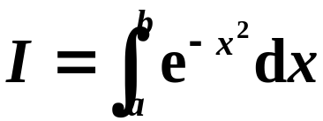
近似计算的基本方法
离散化
将求连续变量的问题转化为求离散变量的问题。
例如：求解
第i个小区间的面积约等于：
y
0
a
x_{i}
x_{i +1}
b
x

Slide 11
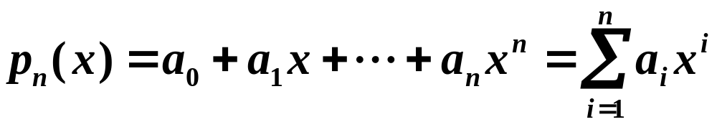
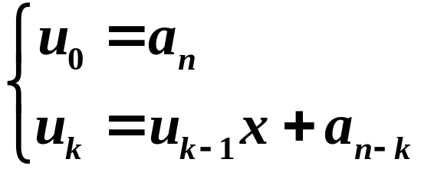
近似计算的基本方法（续）
递推法
将一个比较复杂的计算过程转化为简单过程的多次重复。
例如：计算多项式
采用递推公式
递推至 k = n
即可求出 p_{n}(x)

Slide 12
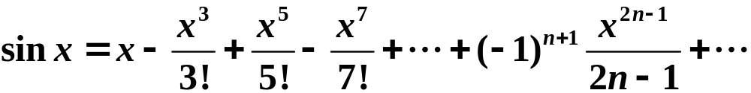
近似计算的基本方法（续）
近似替代法
将无限过程的数学问题用计算机的有限次计算近似替代。
例如：

Slide 13
学习方法
树立信心，克服“怕”的思想
掌握典型算法的基本原理，适用范围，优缺点
多看书，多思考，多练习，及时复习，在复习基础上做一定量的习题
注重基本概念及基本方法，不要死记硬背
理论与实践相结合，常上机操作

Slide 14
主要教学内容
误差基本理论
多项式插值方法
数值积分和数值微分
常微分方程的数值解法
方程求根的数值解法

Slide 15
参考书目
教材：付才 许如初. 《计算方法》.电子工业出版社
参考：
关治，陈景良. 《数值计算方法》. 清华大学出版社，1990年
邓建中，刘之行. 《计算方法》. 西安交通大学出版社，2001年
张世禄. 《计算方法》. 电子科技大学出版社，2000年

Slide 16
考核方式
出勤表现： 10%
作业及小测验： 10%
上机实习： 20%
闭卷期末考试： 60%
共计： 100分

Slide 17
一 误差基本理论
误差的来源
绝对误差、绝对误差限
有效数字
相对误差、相对误差限
算法运算的误差限
近似计算应遵循的原则
若干值得注意的问题

Slide 18
误差的来源
计算方法的立足点是允许有误差，关键在于能否将误差控制在许可的范围内。
模型误差 （忽略次要因素，简化问题）
观测误差 （测量器具的精度和观测手段有限）
截断误差 （计算机只能进行有限次运算）
舍入误差 （计算机对数据表示的限制）

Slide 19
误差的来源（续）
现 实 世 界
研究
对象
数学模型的 建 立
模型
误差
计算方法
的 构 成
截断
误差
测量
数据
数值运算
的 执 行
舍入
误差
测量
误差
结果

Slide 20
绝对误差、绝对误差限
将某个研究量的准确值记为 x，其近似值记为 x*。称 x* 与 x 的差：
ε (x*) = x*− x
为近似值 x* 的绝对误差，简称误差
绝对误差是有量纲的
绝对误差可为正，也可为负。ε (x*) > 0，称 x* 是 x 的强近似值，反之为弱近似值。
|ε (x*)|的大小标志着 x* 的精确度。一般地，在同一量的不同近似值中，|ε (x*)| 越小则 x* 的精确度越高。

Slide 21
绝对误差、绝对误差限（续）
由于准确值 x 一般无法确切知道，因此绝对误差的准确值也不能求出。但根据实际的测量、计算的情况可事先估计出绝对误差绝对值的上界。即事先指定某个正数 η，使得：
绝对误差限是不唯一的
|ε (x*)| = | x*− x | ≤ η
我们称 η 为 x* 的绝对误差限。
显然：η > 0
且： x* − η ≤ x ≤ x* + η
或： x = x* ± η
x 所在的范围

Slide 22
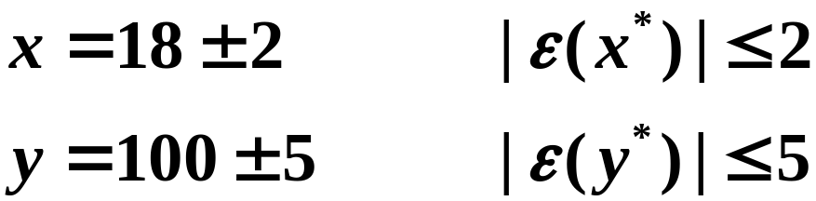
绝对误差、绝对误差限（续）
例如：根据毫米刻度尺的制造精度可知它的测量结果的绝对误差限不超过 0.5mm
若
x* 和 y* 哪个更精确呢？
x* = 18 吗?

Slide 23

有效数字
定义：如果近似数 x* 的绝对误差限不大于0.5×10^{−j}则称近似数 x* 准确到小数点后第 j 位，从这个小数点后第 j 位数字直到最左边非 0 数字之间的所有数字都称为 x* 的有效数字。
x* 的绝对误差限不超过 x_{k+j} 这一位单位的一半
≠ 0
x* 的有效数字位数为 k + j 位
j 个

Slide 24
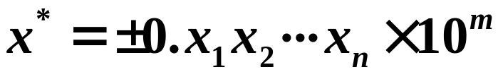
有效数字（续）
一般地，将 x* 转化成为计算机浮点数的形式：
规格化指 数
如果 |ε (x*)| = | x*− x | ≤ 0.5 × 10^{m− l}，其中：
1 ≤ l ≤ n
则 x* 具有 l 位有效数字。

Slide 25
有效数字（续）
例：x = 3.141592653☹☹ ，则近似数

Slide 26
有效数字（续）
通常用四舍五入法得到的近似数从末位向前算起至第一个非 0 数字均是有效数字。
有效数字越多，绝对误差的绝对值就越小，计算结果也越精确。
0.00168 3 位有效数字
35.185 5 位有效数字 精确到 0.001
35.1850 6 位有效数字 精确到 0.0001

Slide 27
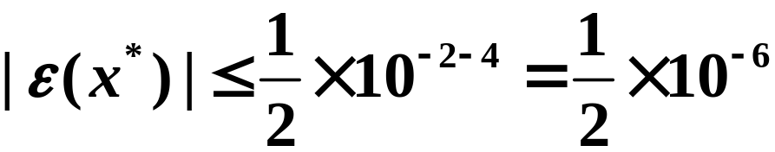
有效数字（续）
两类问题：
根据近似数的有效数字估算其绝对误差限。
例如：
已知 x*= 0.009876，因它有 4 位有效数字，则

Slide 28
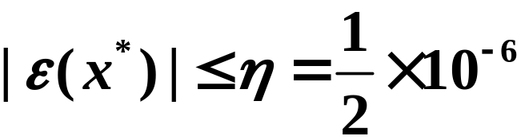

有效数字（续）
两类问题：
根据绝对误差限计算近似数的有效数字位数。
例如：
已知
如果
则 x* 有 8 位有效数字
如果已知
则近似数 x* 有几位有效数字？

Slide 29
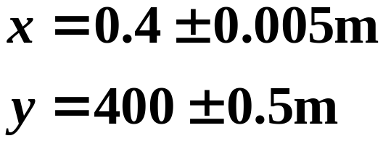
相对误差、相对误差限
绝对误差限并不能完全反映出两个不同近似值的近似程度。
例如：
这里 x* 的绝对误差限小于 y* 的绝对误差限，但 400m 作为 y 的近似值比 0.4m 作为 x 的近似值的近似程度更好。

Slide 30
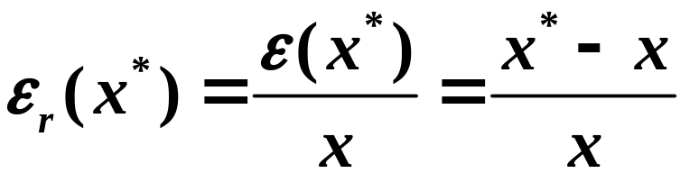
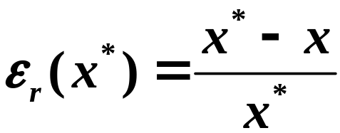
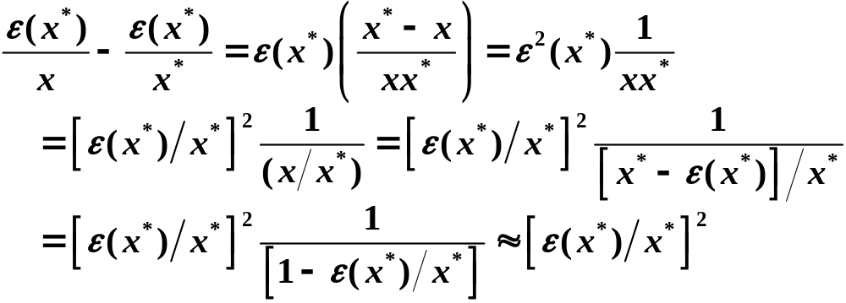
相对误差、相对误差限（续）
相对误差：
相对误差可正可负
由于准确值 x 一般无法知道，在实际计算中可以取：
前提：|ε_{r}(x*)| 很小

Slide 31
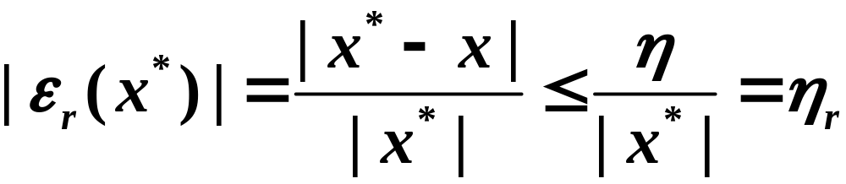
相对误差、相对误差限（续）
相对误差限：相对误差的绝对值的上界
相对误差限是不唯一的
相对误差、相对误差限是无量纲的量。
相对误差限比绝对误差限能更好地刻画近值数的近似程度。

Slide 32
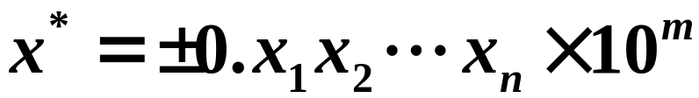
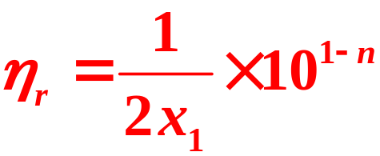
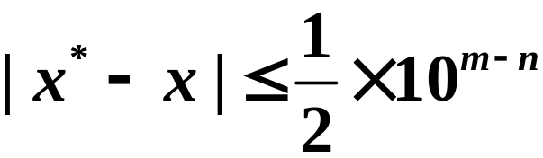
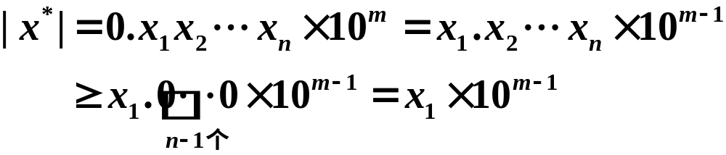
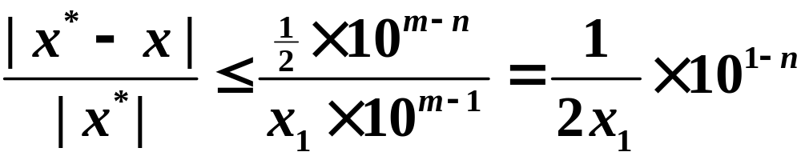
相对误差限与有效数字的关系
定理1.1 假设近似数 ，其中 x₁ ≠ 0 ，x* 的有效数字的位数为 n，则 x* 的相对误差限为：
证明：因为 x* 有 n 位有效数字，则

Slide 33
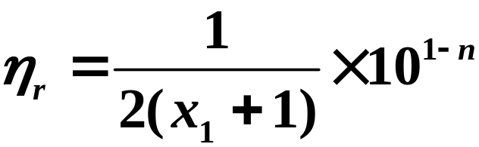
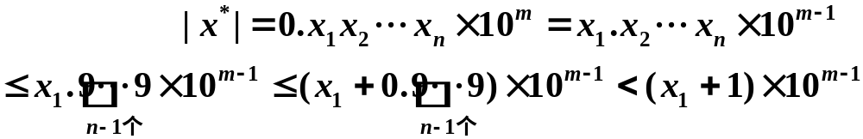
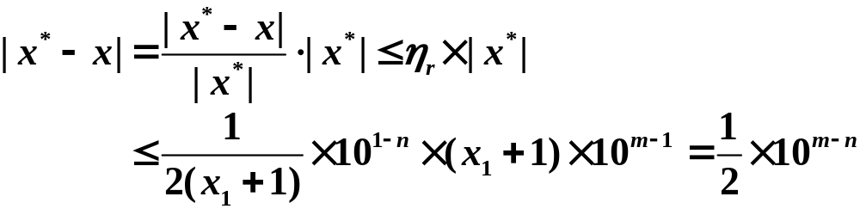
相对误差限与有效数字的关系（续）
定理1.2 假设近似数 ，其中 x₁ ≠ 0 ，x* 的相对误差限为：
则 x* 具有 n 位有效数字。
证明：因为

Slide 34

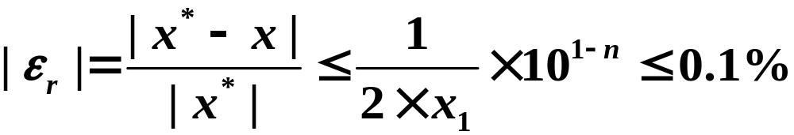
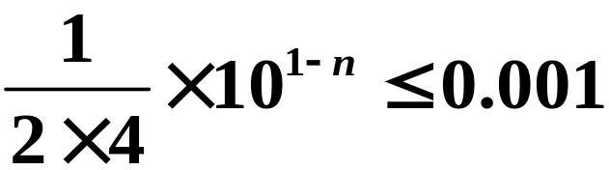

相对误差限与有效数字的关系（续）
例：要使 的相对误差不超过 0.1%，应取几位有效数字？
解： 的首位数是 x₁ = 4，设它的近似值的有效数字位数为 n，则它的相对误差应满足：
即应取 4 位有效数字，开方后的近似值的相对误差不超过 0.1%

Slide 35
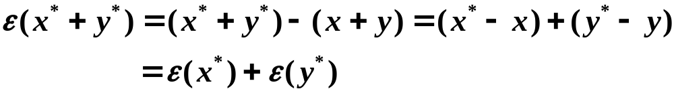
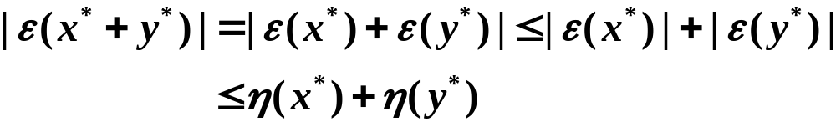
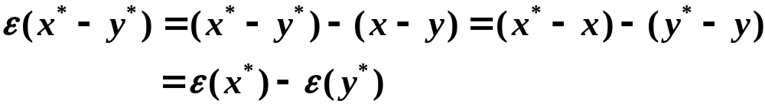
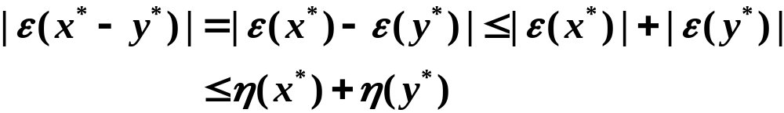
加减法的误差限

Slide 36
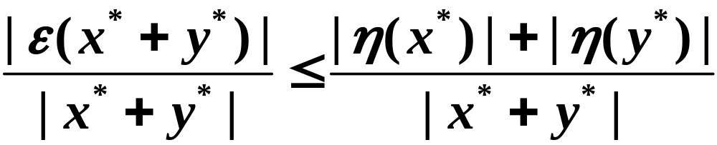
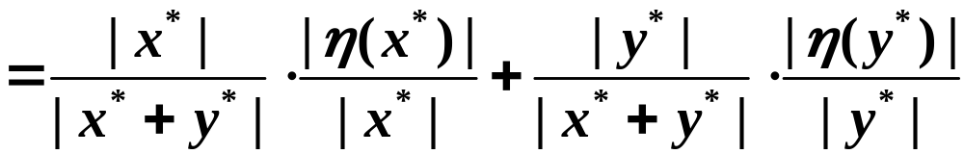
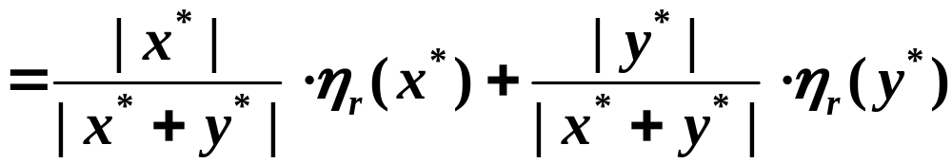
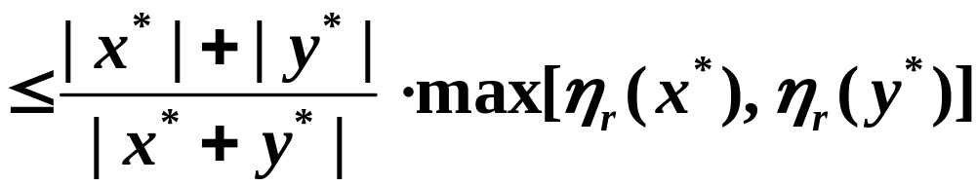
加减法的误差限（续）

Slide 37
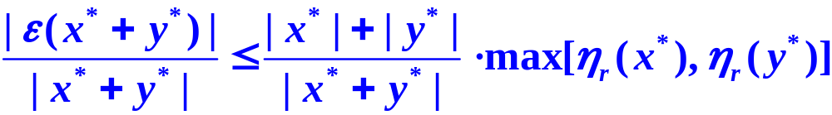
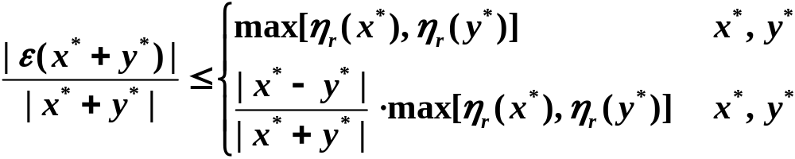

同号
异号
非常大
异号，且两者的绝对值非常接近时

Slide 38

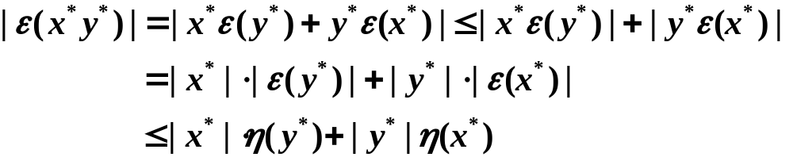
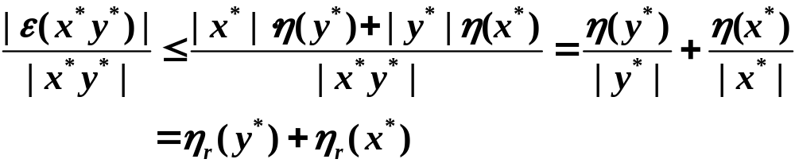
乘法的误差限（续）

Slide 39
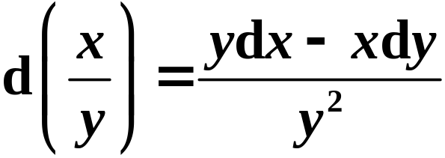
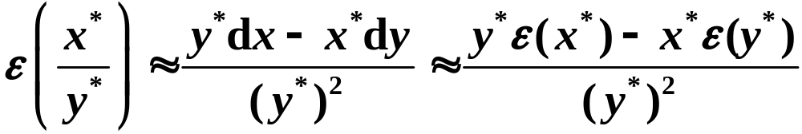
除法的误差限（续）

Slide 40
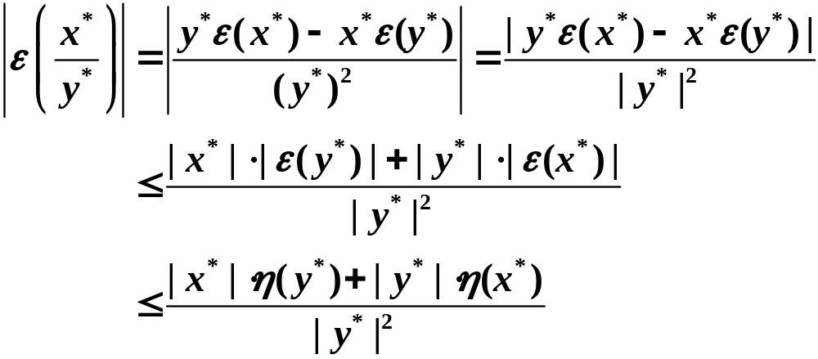
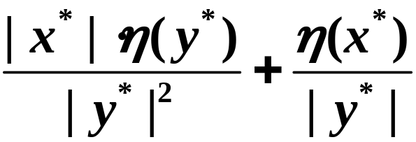
除法的误差限（续）
当除数绝对值较小时，商的绝对误差的绝对值将非常大

Slide 41
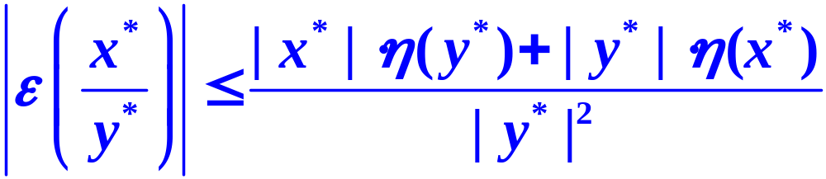
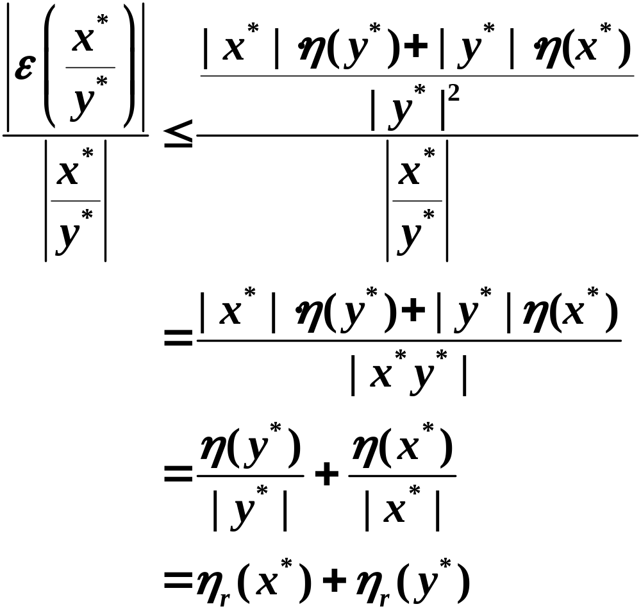

Slide 42
幂、对数的误差限
请同学们自己推导

Slide 43
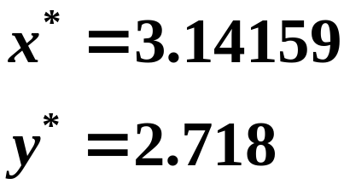



近似计算应遵循的原则
加减法
小数位数多的数四舍五入，并且比小数位数少的数多一位
运算结果保留的小数位数与原近似数中小数位数少者相同
小数点后有 5 位
小数点后有 3 位
结果：

Slide 44
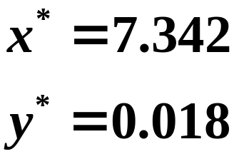



近似计算应遵循的原则（续）
乘除法
各因子保留的位数比有效数字位数最少的因子的位数多一位
运算结果的有效数字位数与有效数字位数最少的因子的位数相同
4 位有效数字
2 位有效数字
结果：

Slide 45

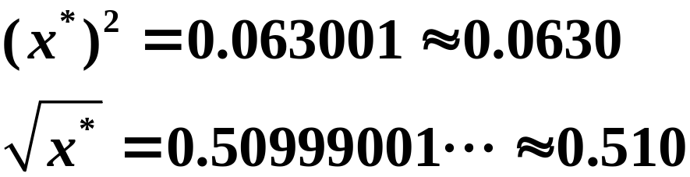


近似计算应遵循的原则（续）
幂运算
运算结果保留的有效数字位数与原近似数的有效数字位数相同
3 位有效数字
结果：
对数运算
运算结果保留的有效数字位数与原近似数中真数的有效数字位数相同
结果：
4 位有效数字

Slide 46
近似计算应遵循的原则（续）
中间运算结果
中间结果所保留的位数应比上述原则中提及的位数多取一位
最后一次计算时，对这多取的一位进行四舍五入

Slide 47
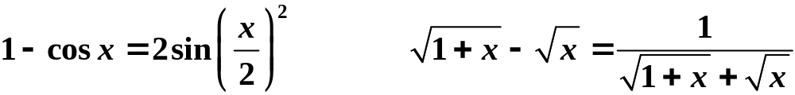
若干值得注意的问题
防止两个相近的数相减
两个相近的数相减,会使有效数字的位数严重损失，在算法设计中,若可能出现两个相近数相减,则改变计算公式，如使用三角变换、有理化等恒等变换
只有 2 位有效数字了

Slide 48
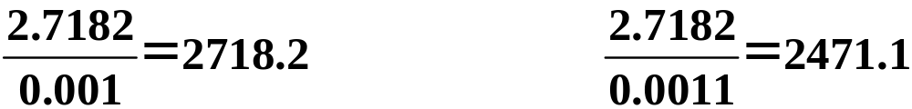
若干值得注意的问题（续）
避免除数的绝对值 << 被除数的绝对值
除数稍有一点误差，则计算结果会出现较大变化

Slide 49

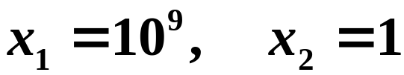
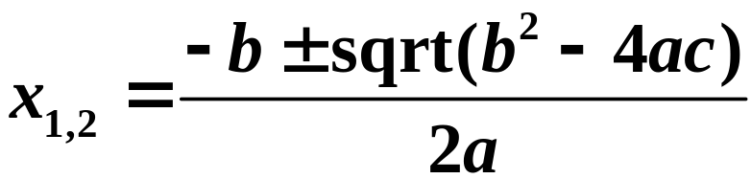
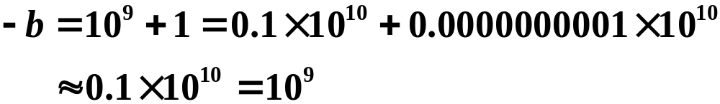
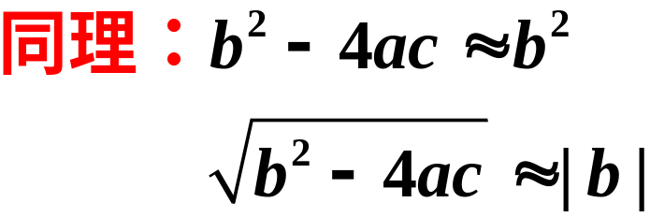

若干值得注意的问题（续）
防止大数“吃掉”小数
例:
方程的精确解为
在字长为8，基底为10的计算机上利用求根公式
机器吃了
因此计算机求解的结果为：

Slide 50



若干值得注意的问题（续）
实际编程应采用以下的公式：
符号函数

Slide 51



若干值得注意的问题（续）
简化计算步骤，减少运算次数
如秦九韶、高斯法、FFT 等
只需要 14 次乘法，而不是 254 次乘法
直接计算需要
次乘法
和 n 次加法
只需要 n 次乘法和 n 次加法
采用递推公式

Slide 52





若干值得注意的问题（续）

Slide 53
若干值得注意的问题（续）
 | 乘法 | n = 20 | 加法 | n =20
(1) | n!(n − 1) | 4.62 × 10¹⁹ | n! − 1 | 2.43 × 10¹⁸
(2) | n!(e − 1) | 4.18 × 10¹⁸ | n! − 1 | 2.43 × 10¹⁸
(3) | (n − 1)(n² + n+ 3)/3 | 2.68 × 10³ | n(n − 1)(2n − 1)/6 | 2.47 × 10³
假设用主频为 2.8G 的计算机进行计算，并假设该计算机每秒执行2.8 × 10⁹ 次乘法，则：
方法 (1) 需要：523.2年
方法 (2) 需要：47.3年
方法 (3) 需要：0.96微秒

Slide 54
作业
课本 P14：
1
2
3
5
7

